Slide 1
星闪Nearlink模块 基于openEuler_embedded的设计
行业PPT模板http://www.1ppt.com/hangye/
答辩-朱佩韦 Demo-闻志伟

Slide 2
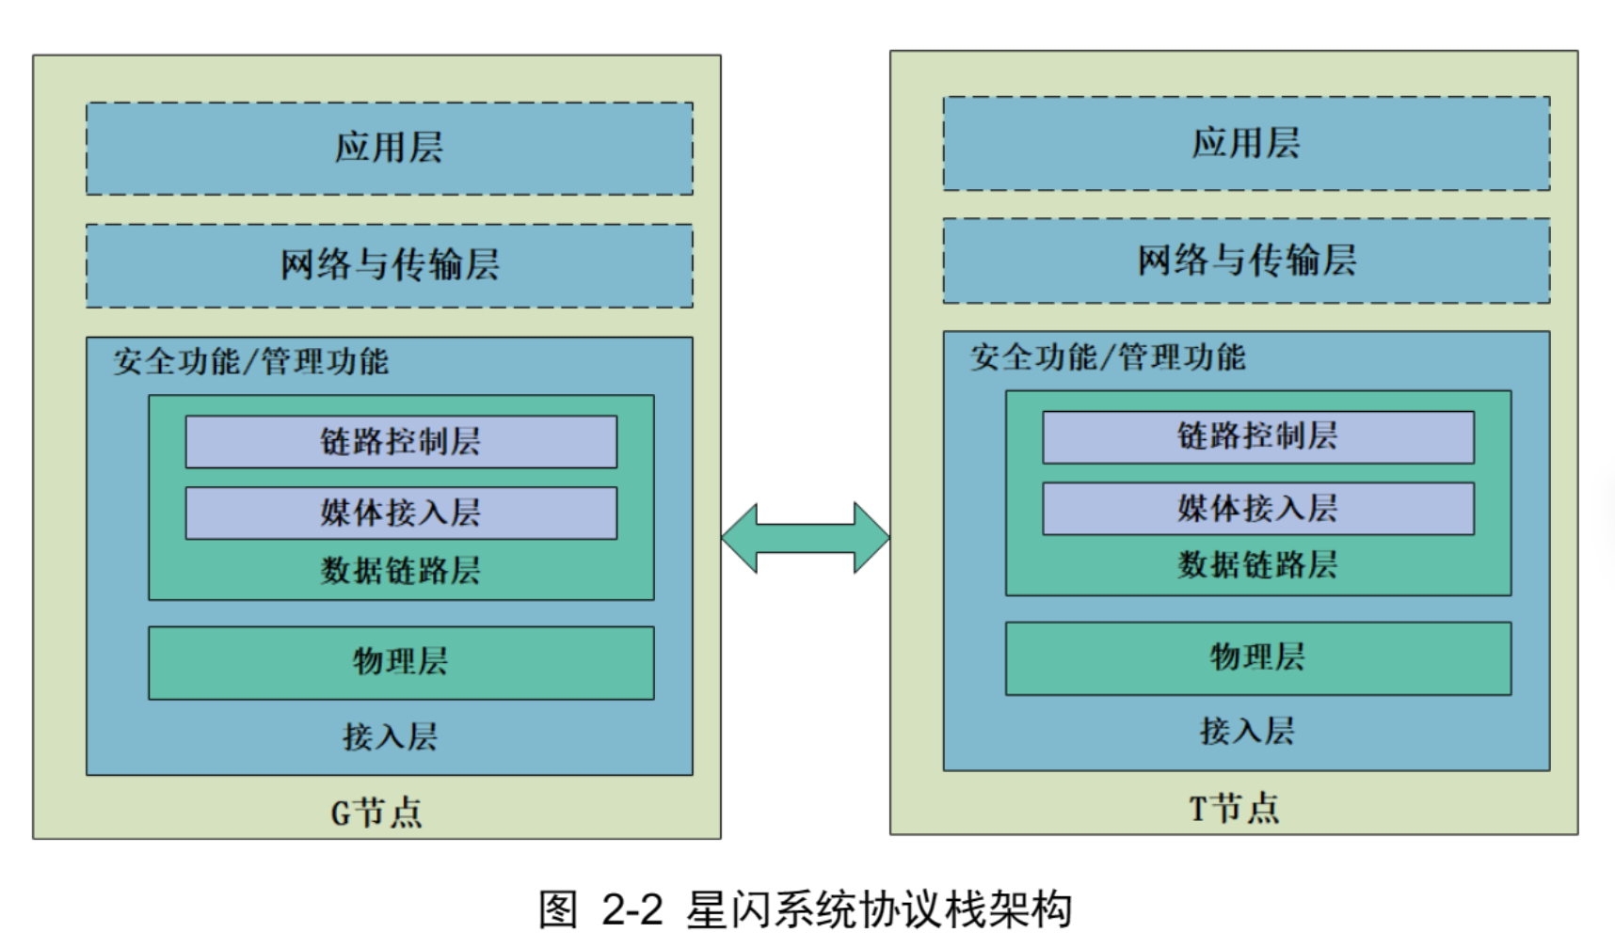
Near Link
行业PPT模板http://www.1ppt.com/hangye/

Slide 3
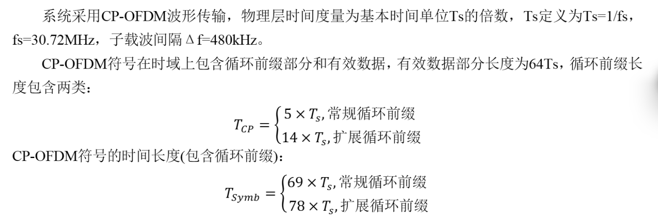
Near Link
行业PPT模板http://www.1ppt.com/hangye/

Slide 4
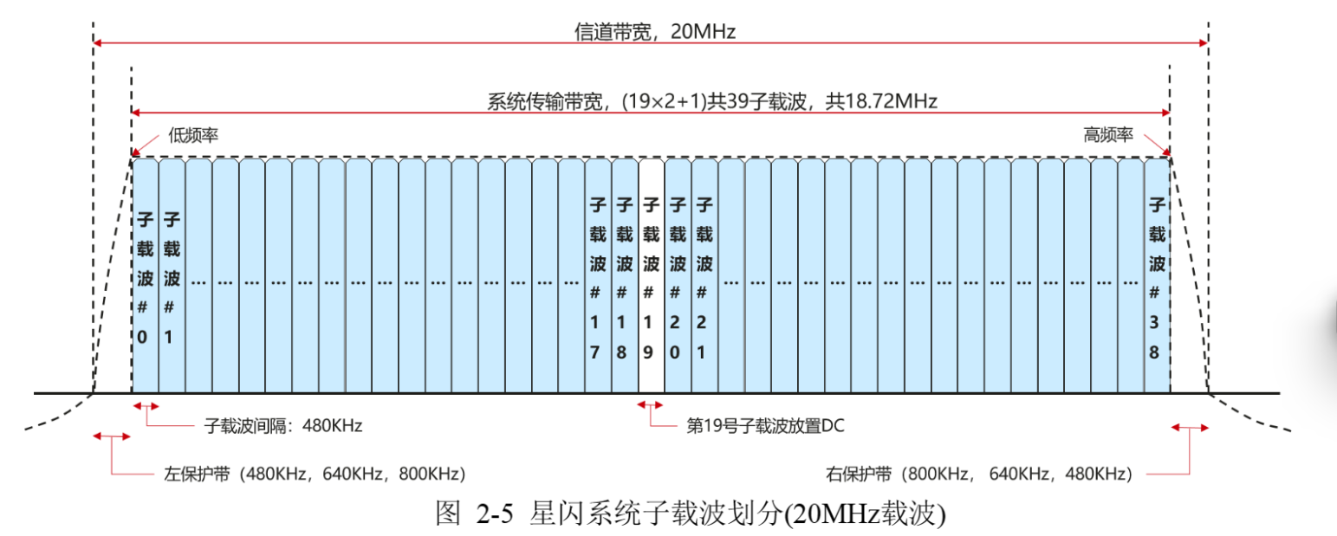
Near Link
行业PPT模板http://www.1ppt.com/hangye/

Slide 5

Near Link是什么
星闪（Near Link），是中国原生的新一代近距离无线连接技术。用于承载智能汽车、智能终端、智能家居、智能制造等领域应用场景的数据交互。

Slide 6
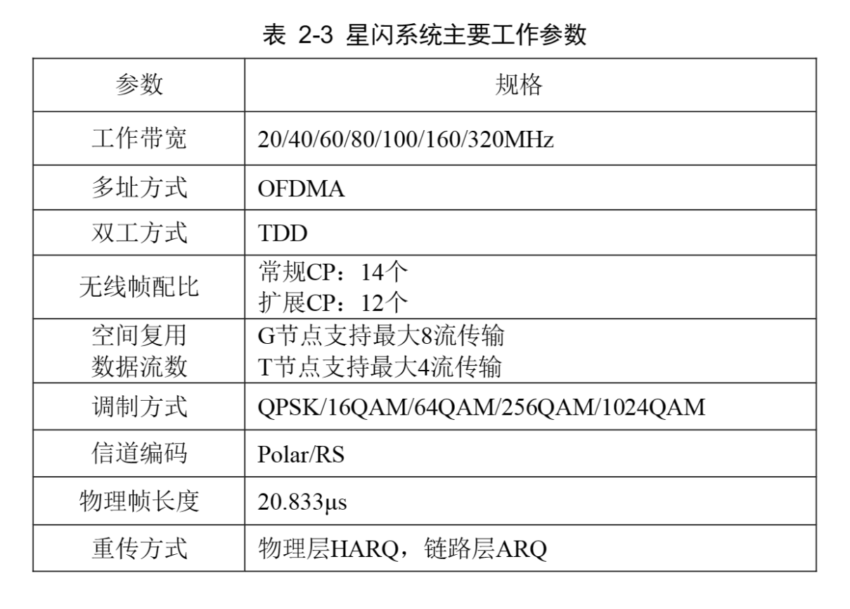
Near Link
行业PPT模板http://www.1ppt.com/hangye/
星闪Nearlink模块 基于openEuler_embedded的设计

Slide 7
Near Link
行业PPT模板http://www.1ppt.com/hangye/
星闪Nearlink模块 基于openEuler_embedded的设计

Slide 8
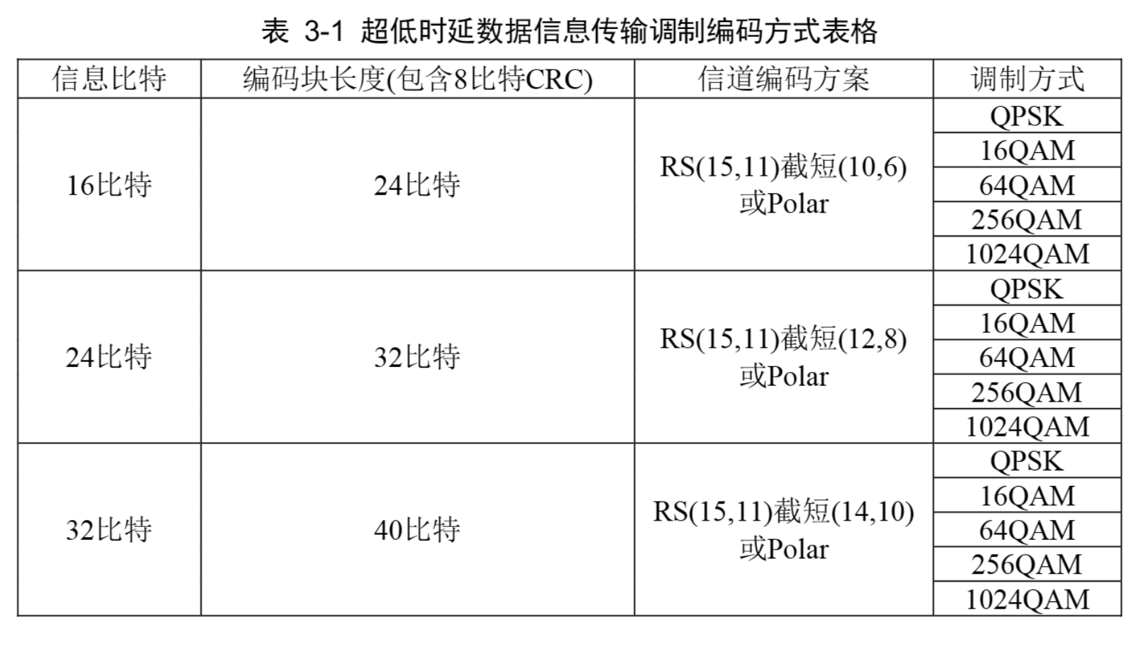
Near Link
行业PPT模板http://www.1ppt.com/hangye/

Slide 9
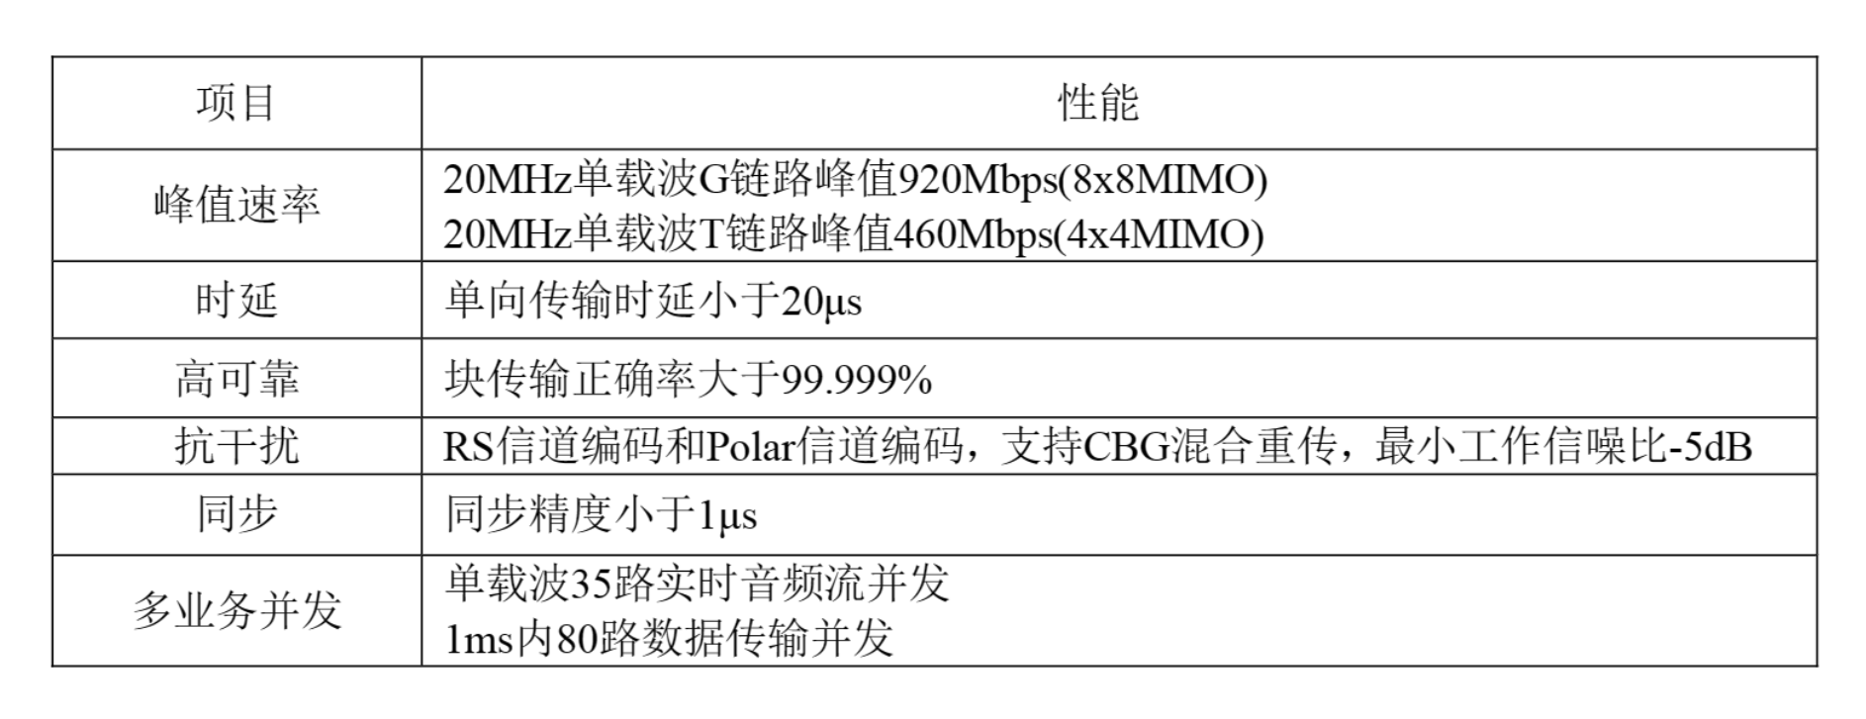
Near Link
行业PPT模板http://www.1ppt.com/hangye/
星闪Nearlink模块 20微秒
下面为

Slide 10
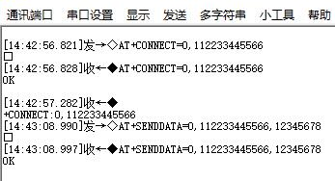
Near Link
行业PPT模板http://www.1ppt.com/hangye/
星闪Nearlink模块 20微秒
下面为

Slide 11
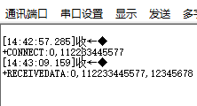
Near Link
行业PPT模板http://www.1ppt.com/hangye/
星闪Nearlink模块 20微秒
下面为

Slide 12
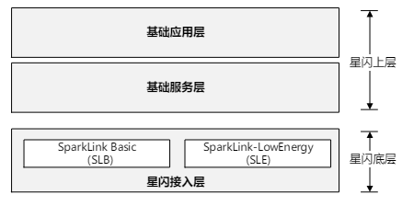
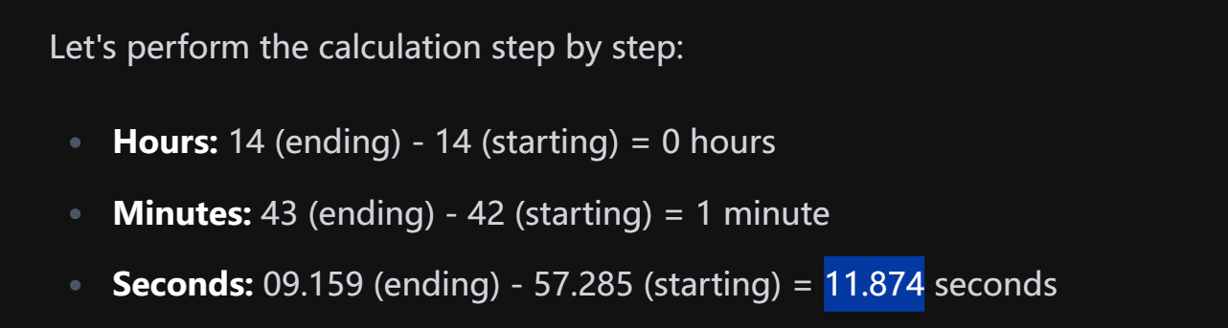
Near Link的原理
星闪无线通信系统由星闪接入层、基础服务层以及基础应用层三部分构成，如图所示。其中，星闪接入层也可被称为星闪底层，基础服务层和基础应用层构成了星闪上层。
星闪接入层根据实现功能的不同分为管理节点（G节点）和终端节点（T节点），其中G节点为其覆盖下的T节点提供连接管理、资源分配、信息安全等接入层服务。考虑到业务场景对于无线短距离通信存在着差异化的传输需求，目前星闪接入层为星闪上层提供SLB和SLE两种通信接口。其中，SLB采用超短帧、多点同步、双向认证、快速干扰协调、双向认证加密、跨层调度优化等多项技术，用于支持具有低时延(20us)、高可靠、精同步、高并发和高安全等传输需求的业务场景。SLE采用Polar信道
编码提升传输可靠性，减少重传节省功耗，同时支持最大4MHz传输带宽、最大8PSK调制，支持1对多可靠组播，支持4KHz短时延交互，安全配对，隐私保护等特性，在尽可能保证传输效率的同时，充分考虑了节能因素，用于承载具有低功耗诉求的业务场景。SLB和SLE面向不同业务诉求，提供不同的传输服务，两者相互补充并且根据业务需求进行持续平滑演进。

Slide 13
Near Link的原理
华为星闪技术基于高性能的无线通信技术，采用创新的信号处理和传输协议，实现了高速数据传输、低时延以及高可靠性。其核心技术包括多路复用、高效编码以及智能调度等
在编码方面，星闪借鉴了5G等最新移动通信技术的经验,采用了Polarcode极化编码等先进的信道编码机制，显著提升了编码效率和可靠性。这也是星闪实现高速率的重要基础之一。
通过采用5G的先进编码方案，星闪实现了更高效可靠的数据传输编码，有助于在保证低误码的前提下，实现更高的传输速率。这使得星闪与蓝牙等传统技术在编码机制上形成差异化。
在MAC层，星闪使用时分多址接入机制，由接入点主动授权终端接入网络。同时支持广播、组播等多种传输模式，还使用块确认来确保数据可靠传输。
总体来说，星闪在无线调制、信道访问等多个方面进行了技术创新，以实现更强的传输性能。

Slide 14
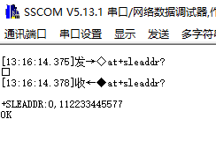
Near Link的应用

Slide 15
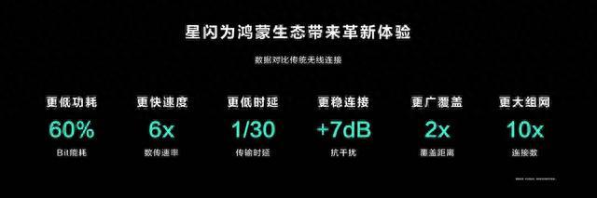
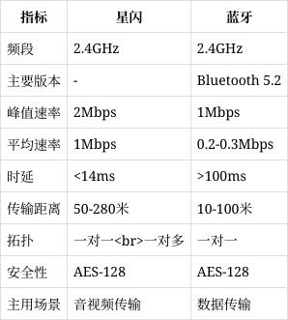
Near Link的优势

